Slide 1
Ιστορική διαδρομή των ειδών διατροφής Από τη νεολιθική επανάσταση στην παγκοσμιοποίηση
ΤΜΗΜΑ ΕΠΙΣΤΗΜΗΣ
ΔΙΑΤΡΟΦΗΣ ΚΑΙ ΔΙΑΙΤΟΛΟΓΙΑΣ
ΠΟΛΙΤΙΣΜΙΚΕΣ ΔΙΑΤΡΟΦΙΚΕΣ ΣΥΝΥΘΕΙΕΣ
Ευαγγελία Φάππα
Διαιτολόγος – Διατροφολόγος, PhD
2022 - 2023

Slide 2
Διασπορά των εξημερωμένων ειδών
Την εξημέρωση φυτών και ζώων ακολουθούσε σχεδόν πάντοτε η διάχυσή τους σε νέες περιοχές.
Η διαδικασία αυτή ξεκίνησε την προϊστορική εποχή, εντάθηκε όμως στη διάρκεια των νεότερων χρόνων.
Τα άγρια, άλλα και τα εξημερωμένα φυτικά είδη μπορούν να διαχυθούν γεωγραφικά μέσω φυσικών μέσων, όπως τα υδάτινα και αέρια ρεύματα και το πεπτικό σύστημα πτηνών, εντόμων και άλλων ζώων.
Ωστόσο, ο ίδιος ο άνθρωπος είναι αυτός που μεταφέρει συνήθως τα καλλιεργούμενα φυτικά είδη από τη μια περιοχή στην άλλη.
Έτσι, η διασπορά των εξημερωμένων φυτικών και ζωικών ειδών συνοδεύει την εγκατάσταση του ανθρώπου σε νέους τόπους.

Slide 3
Κατά την αρχαιότητα, τη διάδοση των φυτικών και ζωικών ειδών εξυπηρέτησαν:
Οι αποικιοκρατικές και εμπορικές δραστηριότητες των ελληνικών πόλεων
Οι κατακτήσεις του Mεγάλου Aλεξάνδρου στην Ανατολή
Η εξάπλωση της Pωμαϊκής Αυτοκρατορίας
Τρόποι διασποράς των εξημερωμένων ειδών
Η εξάπλωση των Αράβων στη Μεσόγειο, οι σταυροφορίες, η ανακάλυψη της Αμερικής και ο αποικιακός ιμπεριαλισμός έγιναν οι φορείς της διασποράς των ειδών.

Slide 4
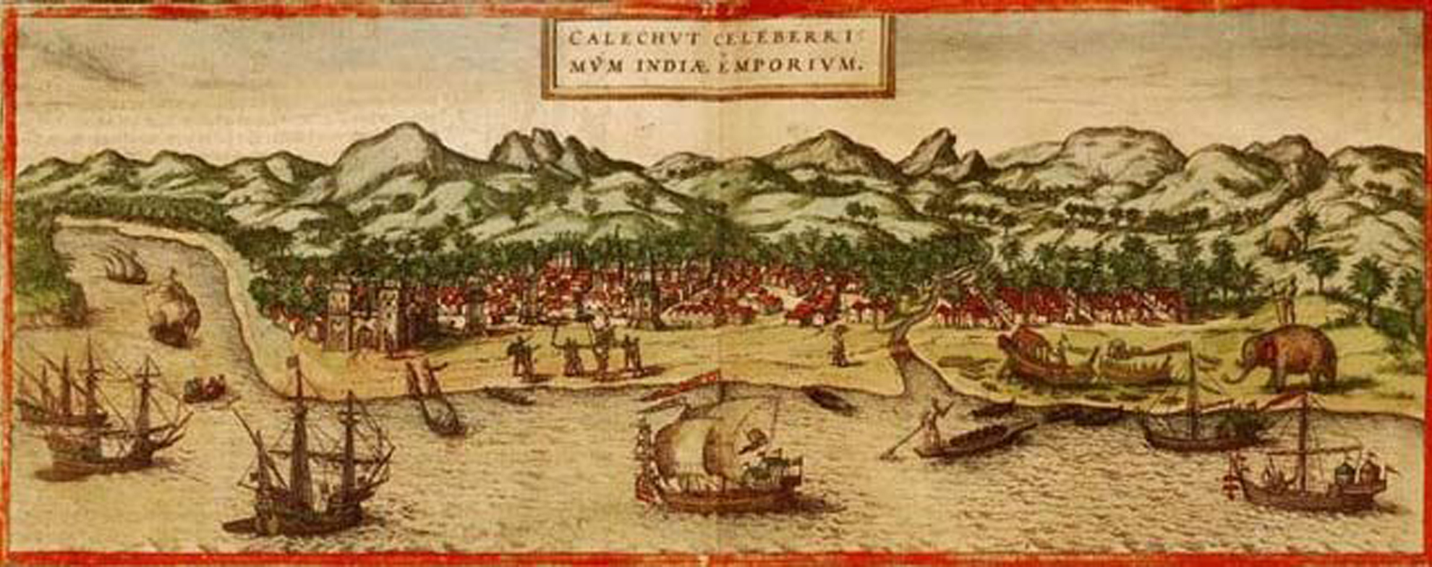
Έντονη εμπορική δραστηριότητα αναπτύχθηκε κατά τους μεσαιωνικούς και νεότερους χρόνους, προκειμένου να ικανοποιηθούν οι ανάγκες της Δύσης σε νέα τρόφιμα.
Το εμπόριο πιπεριού και άλλων μπαχαρικών της Iνδίας και της Iνδονησίας ήταν κύριος λόγος πλουτισμού της Bενετίας και της Γένοβας στους μεσαιωνικούς χρόνους.

Slide 5
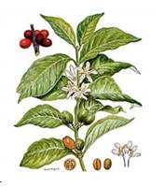
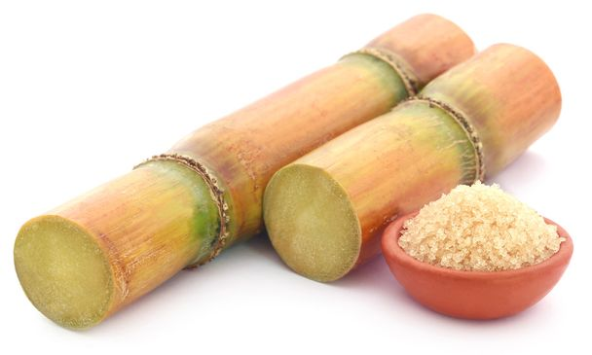
Διαφοροποίηση ταχύτητας διασποράς των διαφόρων φυτικών ειδών
Παράδειγμα:
H καφέα και ο καφές έκαναν ένα σχετικά σύντομο ταξίδι ανά τον κόσμο, καθώς το νέο ρόφημα συνάντησε μεγάλη ανταπόκριση στην Eυρώπη κατά τον 17ο αιώνα.
H ζάχαρη, αν και ήταν γνωστή στη Δύση από τον 7ο αιώνα, χρειάστηκε πολλούς αιώνες προκειμένου να συμπεριληφθεί στη δίαιτα των Ευρωπαίων, εξαιτίας της ιδιαίτερα απαιτητικής καλλιέργειας του ζαχαροκάλαμου.

Slide 6
Η μεγαλύτερη ανταλλαγή τροφίμων, γνωστή ως η Μεγάλη Ανταλλαγή, ήταν επακόλουθο της ανακάλυψης της Aμερικής, τον 15ο, τον 16ο και τον 17ο αιώνα!
Η
Μεγάλη Ανταλλαγή

Slide 7
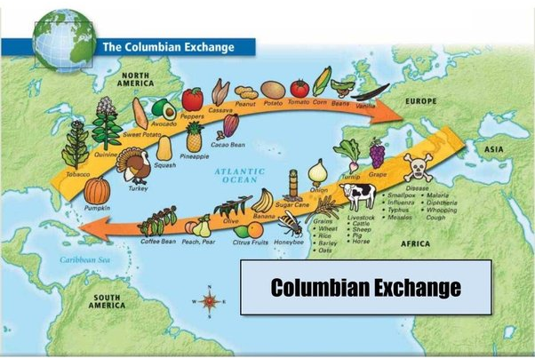
Οι καλλιέργειες του καλαμποκιού, της πατάτας, της ντομάτας, των φασολιών, αλλά και του καπνού, ήρθαν στη Γηραιά Ήπειρο.
Το σιτάρι, το ζαχαροκάλαμο, το ρύζι και ο καφές μεταφέρθηκαν από την Eυρώπη στον Nέο Kόσμο
(Ν. Αμερική).
Η
Μεγάλη Ανταλλαγή

Slide 8
Αντίσταση στα νέα τρόφιμα
Tα νέα είδη διατροφής αντιμετώπιζαν πάντοτε την αντίσταση των παγιωμένων διαιτητικών συνηθειών και της προσήλωσης στα αρχέγονα, τοπικά είδη.
Aπό τη στιγμή που τα νέα τρόφιμα έγιναν γνωστά στην Eυρώπη μέχρι να βρουν τη θέση τους στη διατροφή του κόσμου μεσολάβησε εξαιρετικά μεγάλο χρονικό διάστημα.
Kάποια από τα νέα τρόφιμα έγιναν αρχικά αποδεκτά για φαρμακευτική, παρά για διαιτητική χρήση.
π.χ.
Στην Αγγλία, οι πατάτες χαρακτηρίστηκαν αρχικά δύσπεπτες και σε μερικές περιπτώσεις ακόμα και δηλητηριώδεις.

Slide 9
Oι Eυρωπαίοι ονόμασαν τις καυτερές chilli της κεντρικής Aμερικής «πιπερίτσες», γιατί τους θύμιζαν το γνωστό τους πιπέρι, ενώ οι πίττες από καλαμπόκι έμειναν γνωστές ως τορτίγιας, λόγω της ομοιότητάς τους στην εμφάνιση με την ισπανική ομελέτα.
Στην Iσπανία του 16ου αιώνα, το καλαμπόκι ονομάστηκε «σιτάρι που μοιάζει με ρεβίθι», ενώ στην Eλλάδα και την Tουρκία «αραβικό σιτάρι» (αραβόσιτος) ή «αιγυπτιακό σιτάρι».
Στις διάφορες περιοχές των Βαλκανίων, το καλαμπόκι καθιερώθηκε με πάνω από δέκα διαφορετικά ονόματα, όλα ενδεικτικά της εξωτικής του προέλευσης.
H ορολογία που χρησιμοποιήθηκε για να περιγράψουν οι Ευρωπαίοι τα νέα είδη και φαγητά προδίδει την προσπάθεια να ταξινομηθούν οι νέες εμπειρίες και να ενσωματωθούν στην οικεία κουλτούρα.

Slide 10
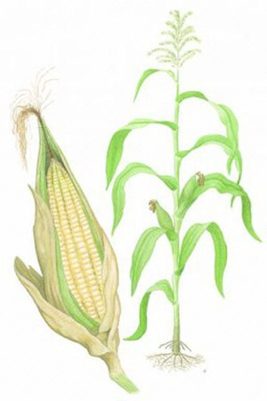
Αραβόσιτος ο κοινός (Zea mays)
Άρχισε να καλλιεργείται από τον 17ο αιώνα, σε μια περίοδο κατά την οποία πολλές περιοχές στην Ευρώπη μαστίζονταν από μεγάλη ένδεια. Αρχικά περιθωριοποιημένη, η καλλιέργειά του περιοριζόταν σε μια μικρή έκταση των αγρών. Ωστόσο, το σημαντικό πλεονέκτημα του νέου σιτηρού ήταν η μεγάλη του απόδοση.
Έτσι, με τον καιρό, το καλαμπόκι εξαπλώθηκε στην κεντρική Ευρώπη και τα Βαλκάνια, στηρίζοντας τη διατροφή τόσο των ανθρώπων, όσο και των ζώων.
Στα μέσα του 18ου αιώνα, είχε πλέον καθιερωθεί σε πολλές χώρες.

Slide 11
Αραβόσιτος & Πελλάγρα
Μετά τον 18^{ο} αιώνα εμφανίζονται και τα πρώτα κρούσματα πελλάγρας στην Ευρώπη, η οποία εξελίχθηκε σε ενδημική πληγή για πολλές αγροτικές περιοχές της Ισπανίας, της Γαλλίας, της βόρειας Ιταλίας και των Βαλκανίων.
Αιτία της επιδημίας πελλάγρας ήταν η μονότονη, βασισμένη στο καλαμπόκι δίαιτα, την οποία υιοθέτησαν σταδιακά πολλοί χωρικοί.

Slide 12
Αραβόσιτος & Πελλάγρα
Η ασθένεια εκδηλωνόταν ως συνέπεια της ανεπάρκειας σε νιασίνη· το καλαμπόκι όχι μόνο παρέχει ιδιαίτερα μικρές ποσότητες νιασίνης, αλλά περιέχει επίσης τη βιταμίνη σε μια σύμπλοκη, μη βιοδιαθέσιμη μορφή (γνωστή ως νιασινογόνο).
Έμεινε στη νότια Ευρώπη μέχρι τον Β΄ Παγκόσμιο Πόλεμο, οπότε η διατροφή των φτωχών αγροτών βελτιώθηκε ως προς την ποικιλία της, περιλαμβάνοντας πλέον και κάποιες καλές πηγές νιασίνης, όπως γαλακτοκομικά προϊόντα και προϊόντα κρέατος.

Slide 13
Ας σημειωθεί ότι στις περιοχές που βρέχονται από τη Μεσόγειο και είχαν μακρά παράδοση στην καλλιέργεια σίτου, το καλαμπόκι συνδέθηκε περισσότερο με τη διατροφή των πουλερικών και άλλων ζώων, παρά με τη διατροφή του ανθρώπου.
Γι’ αυτό, ακόμα και στις μέρες μας, σε αρκετές περιοχές της Ελλάδας αντιμετωπίζεται ως είδος υποδεέστερο και κατάλληλο μόνο για τη διατροφή ζώων.
π.χ.
είναι χαρακτηριστικό ότι στην Κέρκυρα του 19ου αιώνα το καλαμποκίσιο ψωμί ήταν γνωστό και ως αλειτούργητο (ψωμί).

Slide 14
Ιρλανδοί & Πατάτα
Η πατάτα, ένας κόνδυλος από την Αμερική, κατέλαβε εξέχουσα θέση στη διατροφή των Ευρωπαίων.
Όσον αφορά στη Γηραιά Ήπειρο, αρχικά καλλιεργήθηκε στην Ιρλανδία κατά τα τέλη του 16ου αιώνα.
Η Ιρλανδία προηγήθηκε της Αγγλίας και της ηπειρωτικής Ευρώπης κατά 150 χρόνια στην καλλιέργεια της πατάτας.
Η ευκολία με την οποία οι Ιρλανδοί την αποδέχθηκαν εξηγείται από τις ιδιαίτερες πολιτικές, οικονομικές και περιβαλλοντικές συνθήκες που επικρατούσαν στο νησί.

Slide 15
Η παραγόμενη τροφή στην ιρλανδική ύπαιθρο εκείνη την εποχή είχε αρχίσει να γίνεται όλο και πιο ανεπαρκής.
Οι κυριότερες αιτίες γι’ αυτή την ένδεια ήταν οι κατασχέσεις γης από τους Άγγλους γαιοκτήμονες, η φορολόγηση των Ιρλανδών χωρικών και οι απώλειες σε καλλιεργήσιμη γη, ως συνέπεια των συνεχών εχθροπραξιών και των καταστροφών που προκαλούσαν οι κατακτητές.
Έτσι, κατά τον 16ο και 17ο αιώνα η παραγωγή των παραδοσιακών τροφίμων των Ιρλανδών, δηλαδή των σιτηρών και των βοοειδών, δοκιμάσθηκε πολύ.

Slide 16
Η παραγόμενη τροφή στην ιρλανδική ύπαιθρο εκείνη την εποχή είχε αρχίσει να γίνεται όλο και πιο ανεπαρκής.
Οι κυριότερες αιτίες γι’ αυτή την ένδεια ήταν οι κατασχέσεις γης από τους Άγγλους γαιοκτήμονες, η φορολόγηση των Ιρλανδών χωρικών και οι απώλειες σε καλλιεργήσιμη γη, ως συνέπεια των συνεχών εχθροπραξιών και των καταστροφών που προκαλούσαν οι κατακτητές.
Έτσι, κατά τον 16ο και 17ο αιώνα η παραγωγή των παραδοσιακών τροφίμων των Ιρλανδών, δηλαδή των σιτηρών και των βοοειδών, δοκιμάσθηκε πολύ.
Η πατάτα κατέφθασε ως μια ιδανική εναλλακτική πηγή διατροφής, αφού απαιτούσε μικρές εισροές, ήταν ελάχιστα ευάλωτη στις συνέπειες του πολέμου και, ουσιαστικά, δεν είχε εμπορικό αντίκρισμα για τους κατακτητές ή οποιονδήποτε άλλον, πέραν των φτωχών χωρικών. Επιπλέον, ήρθε να ταιριάξει στο υγρό κλίμα του νησιού και στα φτωχά εδάφη του, που ήταν πλούσια σε τύρφη.

Slide 17
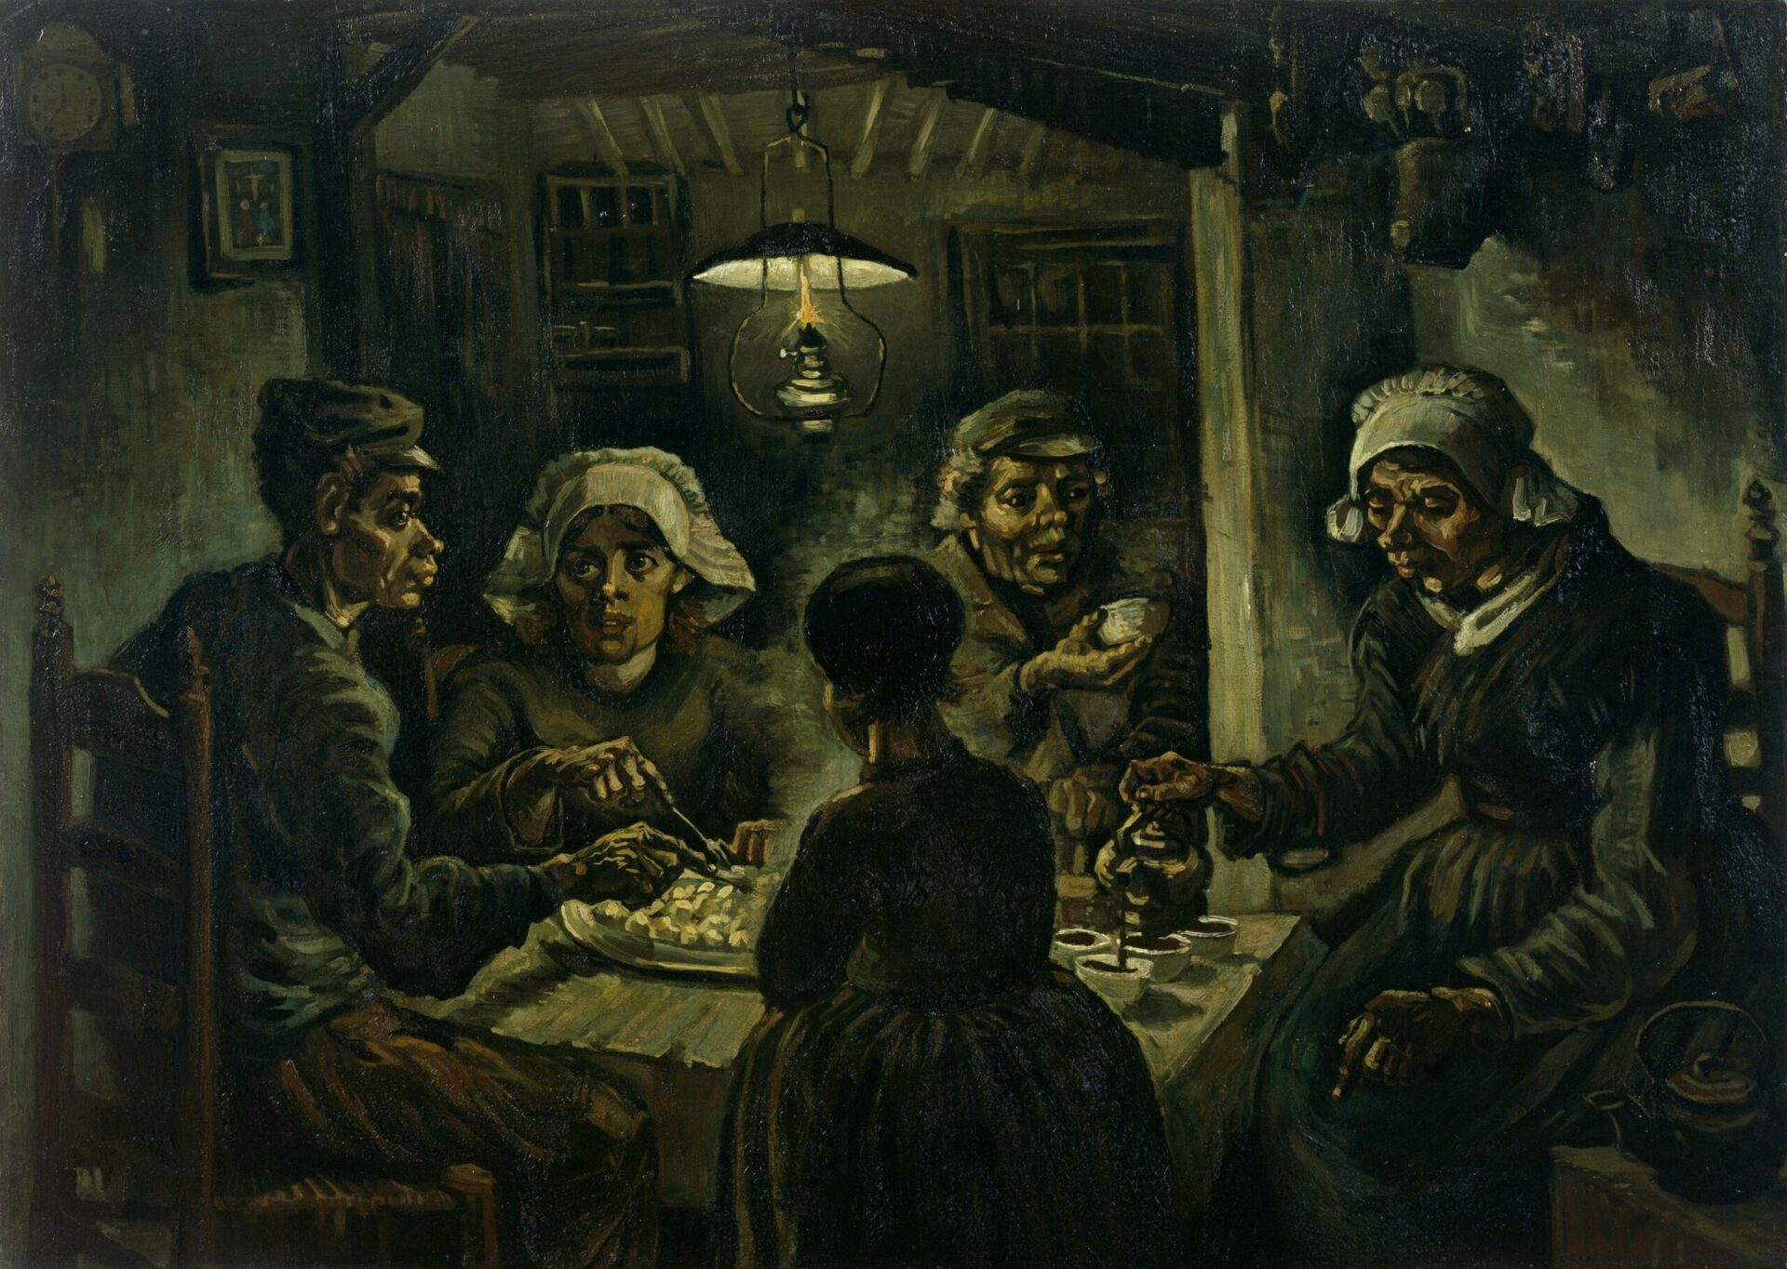
Πατατοφάγοι
Στο έργο του Οι πατατοφάγοι, ο Van Gogh απαθανάτισε τις σκληρές συνθήκες ζωής των χωρικών του Βελγίου το 1885, τους οποίους απεικόνισε να δειπνούν στο τέλος της ημέρας με βραστές πατάτες.

Slide 18
Μεγάλη Ανταλλαγή σε Παλαιό & Νέο Κόσμο
Η Μεγάλη Ανταλλαγή ανάμεσα στον Παλαιό και το Νέο Κόσμο από το 1492 και μετά επηρέασε με δραματικό τρόπο τη διατροφή, την οικονομική και κοινωνική ζωή των Ευρωπαίων.
Ορισμένοι υποστηρίζουν ότι η κυριότερη συμβολή της αμερικανικής ηπείρου στον Παλαιό Κόσμο υπήρξε η διάδοση ενός πολύ μεγάλου αριθμού αυτοφυών και καλλιεργήσιμων φυτών, δίχως τα οποία δεν είναι νοητός ο σύγχρονος κόσμος.

Slide 19
Ευρώπη
Λόγω της ανάπτυξής της και της αύξησης του πληθυσμού της μετά τις μεγάλες ανακαλύψεις και, κυρίως, τη βιομηχανική επανάσταση, η Ευρώπη αναζήτησε περισσότερα τρόφιμα και περισσότερες πρώτες ύλες, για να εξυπηρετήσει τη βιομηχανική της παραγωγή.
Έτσι, οι νέες αποικίες αποτέλεσαν μια ελπιδοφόρα λύση.
Παράλληλα, η εξάπλωση της καλλιέργειας της πατάτας και του καλαμποκιού προκάλεσαν κοινωνικές, δημογραφικές και πολιτισμικές αλλαγές, και οδήγησαν στη διαφοροποίηση των αγροτικών οικονομιών.

Slide 20
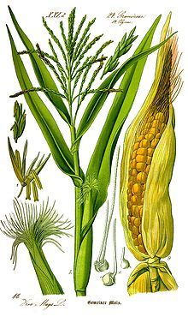
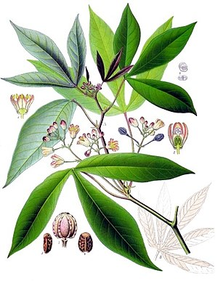
Tα διατροφικά συστήματα και η δίαιτα επηρεάστηκαν με καθοριστικό τρόπο, όχι μόνο στην Ευρώπη, αλλά και σε άλλες περιοχές του κόσμου.
π.χ,
Στην ανατολική Aφρική η έλευση των νέων δημητριακών επέφερε κι εκεί δραστικές αλλαγές.
Η διατροφή έπαψε να βασίζεται στα παραδοσιακά δημητριακά, τον σόργο και το κεχρί, τα οποία απαιτούσαν επίμονη επεξεργασία, για να αλεστούν και να γίνουν εύληπτα, και τη θέση τους πήρε το καλαμπόκι.
Στην κεντρική και δυτική Aφρική, τα σιτηρά και η κασσάβα αντικατέστησαν το γιαμ, ως πυλώνες της διατροφής των τοπικών κοινωνιών.
κασσάβα

Slide 21
Ευφραντικά Είδη
Σε αντίθεση με το καλαμπόκι και την πατάτα, είδη τα οποία παρέχουν πολύτιμες θερμίδες και προσαρμόστηκαν στις κλιματολογικές συνθήκες των ευρωπαϊκών εδαφών, τα διάφορα ευφραντικά είδη, όπως η ζάχαρη, η σοκολάτα, ο καφές και το τσάι, υιοθετήθηκαν ως είδη πολυτελείας, πρώτα από τους πλούσιους και μόνο αρκετά αργότερα και από τις φτωχές τάξεις.

Slide 22
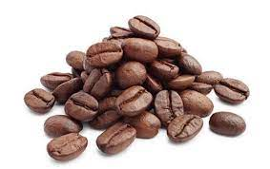
O καφές κατέφθασε στην Aραβία από την Aιθιοπία μεταξύ 13ου και 14ου αιώνα, και εκεί αναπτύχθηκε η καλλιέργειά του. Ταξίδεψε έως την Aίγυπτο, και από εκεί στην Oθωμανική Aυτοκρατορία και την Aνατολή, και μέχρι τις Iνδίες. Τον 17ο αιώνα, βρίσκει την υποδοχή που του άρμοζε στο Παρίσι. Εκεί αρχίζει η δημόσια κατανάλωσή του και κάνουν την εμφάνισή τους τα πρώτα καφενεία. Η μόδα του καφέ διαδόθηκε γρήγορα στη Γερμανία, την Iταλία, την Iσπανία, την Πορτογαλία και την Aγγλία.
Σύμφωνα με τον F. Braudel, τα πρώτα καφενεία εμφανίστηκαν στο Παρίσι τη δεκαετία του 1670.
Καφές

Slide 23
Όπως συνέβη με τη σοκολάτα και το τσάι, ο καφές παρουσιάστηκε σαν ένα θαυματουργό φάρμακο. Εξυμνήθηκε από την αστική τάξη, για την ιδιότητά του να κρατά τον άνθρωπο νηφάλιο και σε εγρήγορση. Αυτές οι ιδιότητες τον έφεραν σε ευθεία αντίθεση με τα αλκοολούχα ποτά, την μπίρα και το κρασί, τα παραδοσιακά ποτά που κατανάλωναν οι κάτοικοι της Ευρώπης. Χρειάστηκε μόνο μισός αιώνας για να εθιστούν οι κάτοικοι των αστικών κέντρων στο νέο πρωινό ρόφημα.
Όπως σημειώνει ο F. Braudel, ένας καφές μαζί με γάλα και λίγη ζάχαρη το πρωί «κρατούσε» τους εργάτες και τους διανοουμένους μέχρι το βράδυ.
Καφές

Slide 24
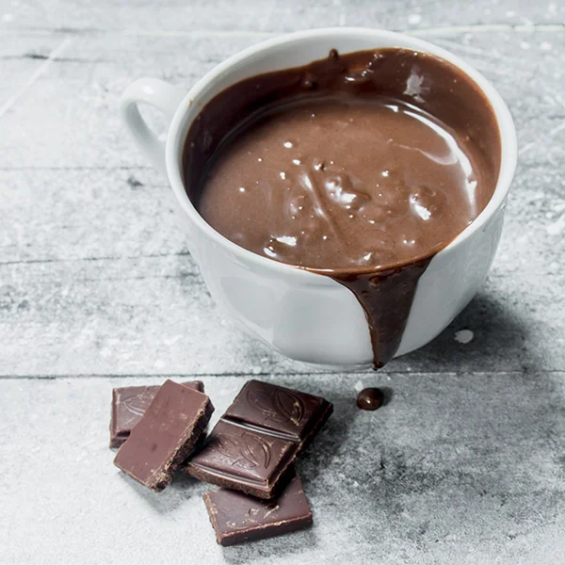
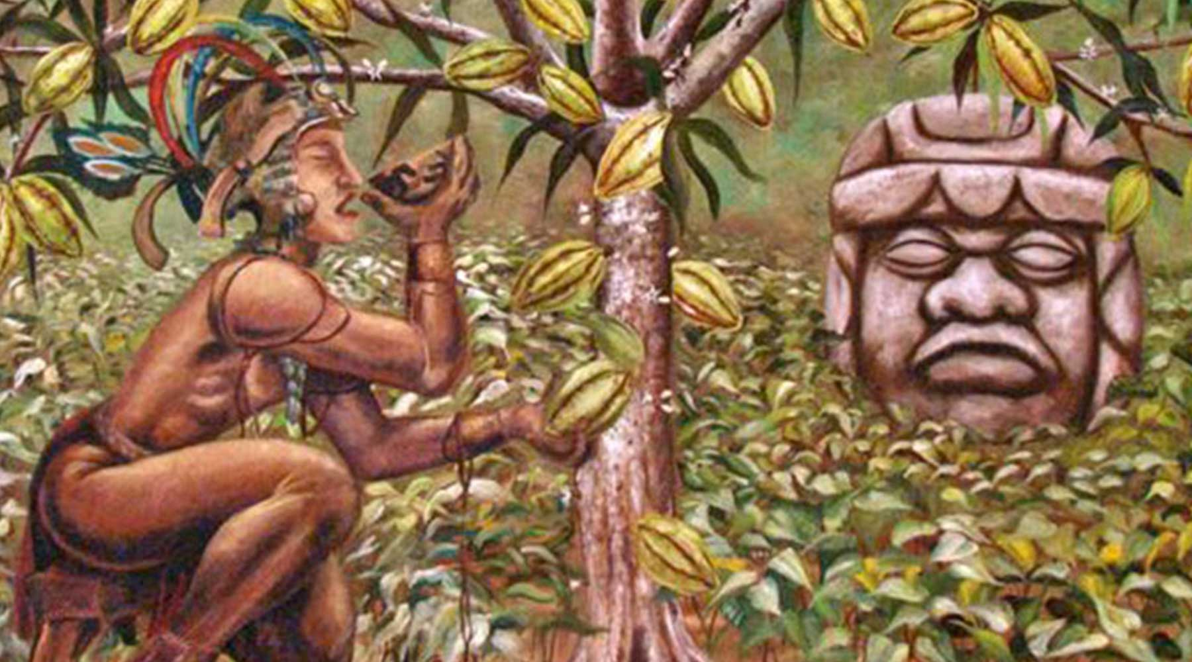
Η σοκολάτα ήρθε κι αυτή από την Αμερική, στις αρχές του 16ου αιώνα. Ίχνη της σε αρχαίο μαγειρικό σκεύος μαρτυρούν ότι οι λαοί της κεντρικής Αμερικής έπιναν ρόφημα σοκολάτας εδώ και τουλάχιστον 2.700 χρόνια. Αυτή είναι και η αρχαιότερη τεκμηριωμένη χρήση του κακάου.
Σοκολάτα

Slide 25
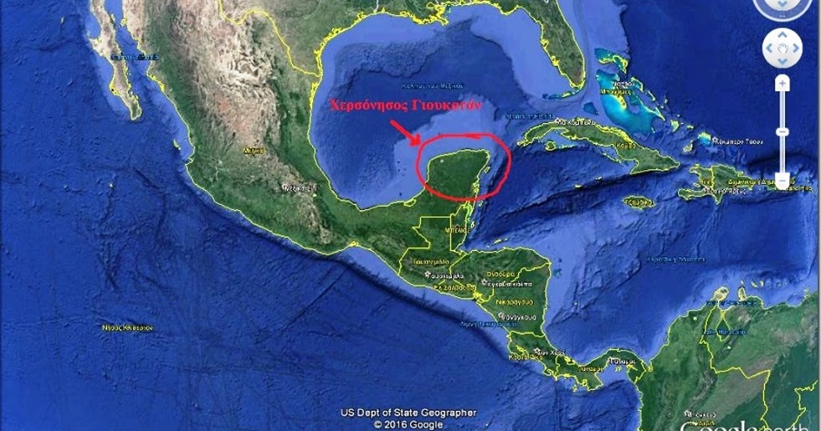
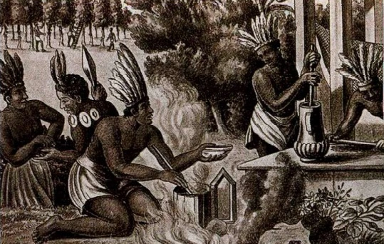
Οι Μάγιας ήταν οι πρώτοι που ασχολήθηκαν με την οργανωμένη καλλιέργεια του κακαόδεντρου, στη χερσόνησο Γιουκατάν. Καβούρδιζαν και άλεθαν τους καρπούς, ανακάτευαν τη σκόνη με νερό, πρόσθεταν καυτερή πιπεριά και άλλα μπαχαρικά, κι έφτιαχναν ένα ρόφημα με πικρή και πικάντικη γεύση.
Κακάο

Slide 26
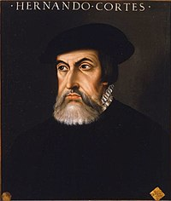
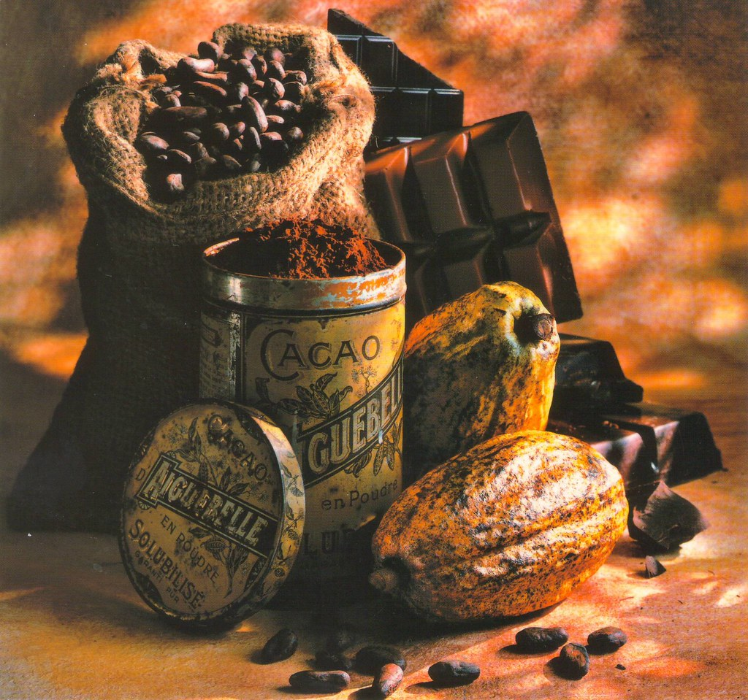
Ο Ισπανός κατακτητής του Μεξικού H. Cortes γράφει πως στη συνάντησή του με τον Αζτέκο αυτοκράτορα Μοντεσούμα το 1519 παρακολούθησε να σερβίρεται σοκολάτα σε χρυσά κύπελλα, ως τυπικό μέρος του δείπνου του αυτοκράτορα και των ακολούθων του. Ο Cortes πήρε μαζί του καρπούς του κακάου και τους πήγε στη βασιλική αυλή της Ισπανίας, όπου η ιδέα της προσθήκης ζάχαρης έδωσε στη σοκολάτα τη γλυκιά γεύση που γνωρίζουμε.
Σοκολάτα

Slide 27
«αποικιακά» & «εξωτικά» είδη
Σταδιακά, από τον 17ο αιώνα οι Ευρωπαίοι άρχισαν να εισάγουν μαζικά από τις νέες αποικίες τα λεγόμενα «αποικιακά» είδη.
Από τότε, τα παντοπωλεία στις αναπτυγμένες χώρες έχουν στα ράφια τους τσάι, καφέ, ζάχαρη, κακάο, είδη που πριν ήταν γνωστά και προσβάσιμα μόνο στους αριστοκρατικούς κύκλους.
Τον 20ό αιώνα, με τη βοήθεια βελτιωμένων μεθόδων συντήρησης και μεταφοράς, τα μανάβικα γέμισαν και με άλλα εξωτικά είδη, με διάφορα τροπικά φρούτα και λαχανικά, όπως η μπανάνα και ο ανανάς.

Slide 28
Για παράδειγμα, οι Ευρωπαίοι γνώρισαν τη σόγια και τα προϊόντα της μόλις τον 20ό αιώνα.
Επιπλέον, νέα καλλιεργήσιμα φυτικά είδη υιοθετούνται σε διάφορες περιοχές του πλανήτη.
Χαρακτηριστικό παράδειγμα αποτελούν τα είδη που χρησιμοποιούνται για την παραγωγή υποκατάστατων της ζάχαρης, όπως είναι το φυτό στέβια.
Η διαδικασία διάχυσης εξημερωμένων φυτών και ζώων βρίσκεται διαρκώς σε εξέλιξη και νέα είδη εξακολουθούν να εισάγονται στις διάφορες περιοχές του κόσμου.

Slide 29
Καλή συνέχεια!

Slide 30
Βιβλιογραφίες
Διατροφή και Πολιτισμός. Αντωνία Ματάλα. Αποθετήριο Κάλλιπος. 2016

